Slide 1
Random Dungeon Explorers
Le hasard est l’unique Maître du Donjon !

Slide 2
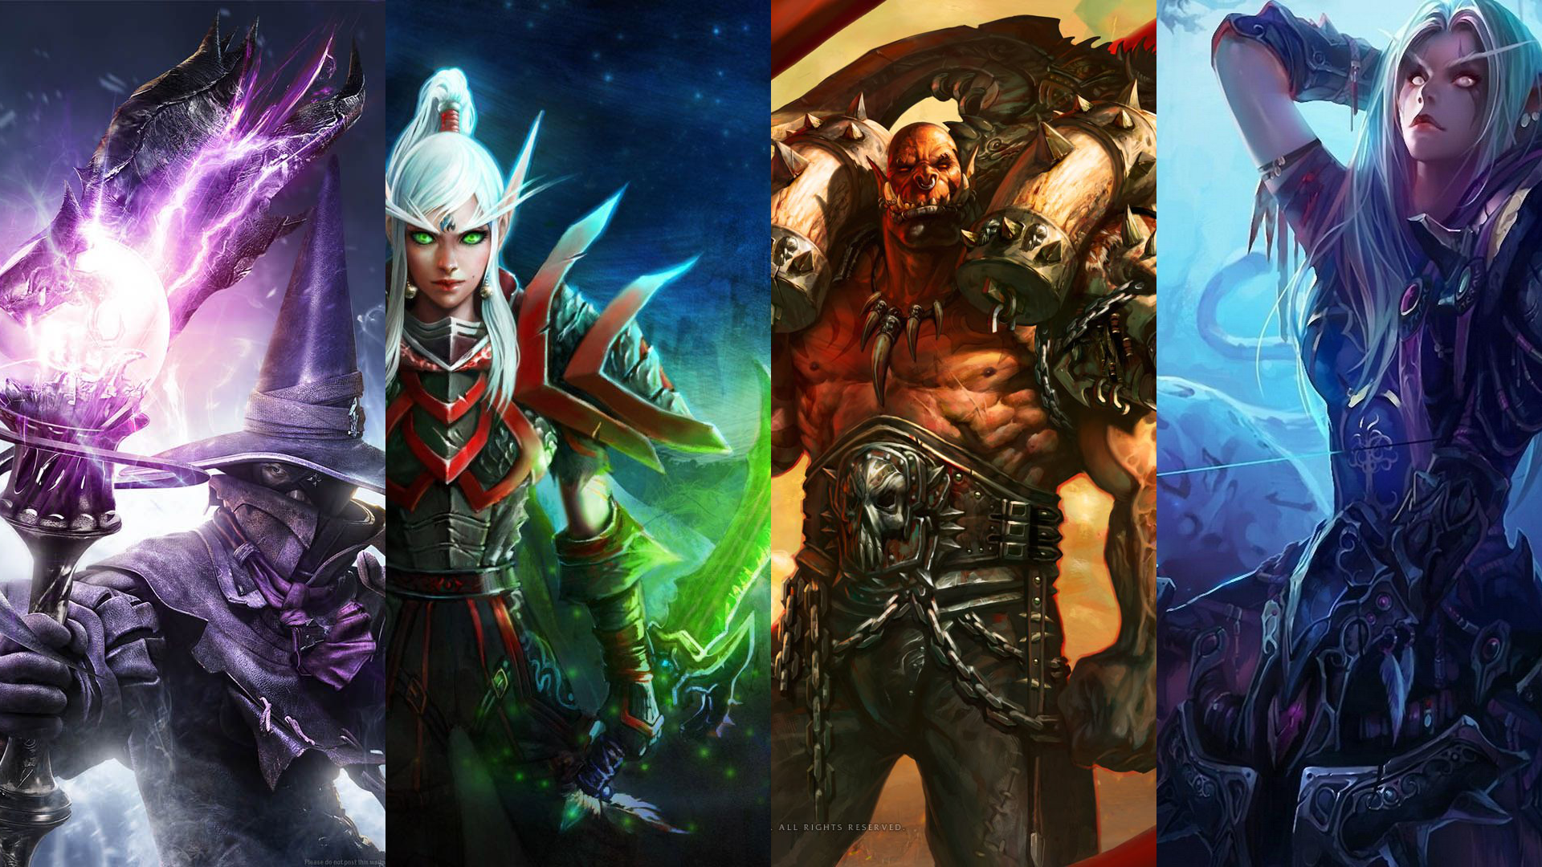
Incarnez un personnage
Choisissez votre classe parmi les 4 disponibles: Mage, Assassin, Guerrier et Chasseur

Slide 3
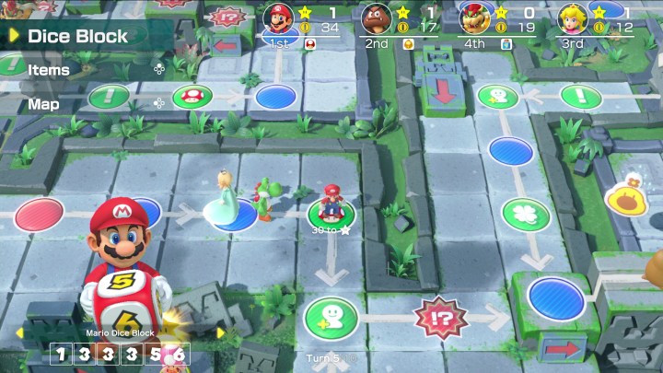
Un donjon semé d’embûches !
Trouver un trésor, tomber dans un piège, seuls les dés peuvent le décider…

Slide 4
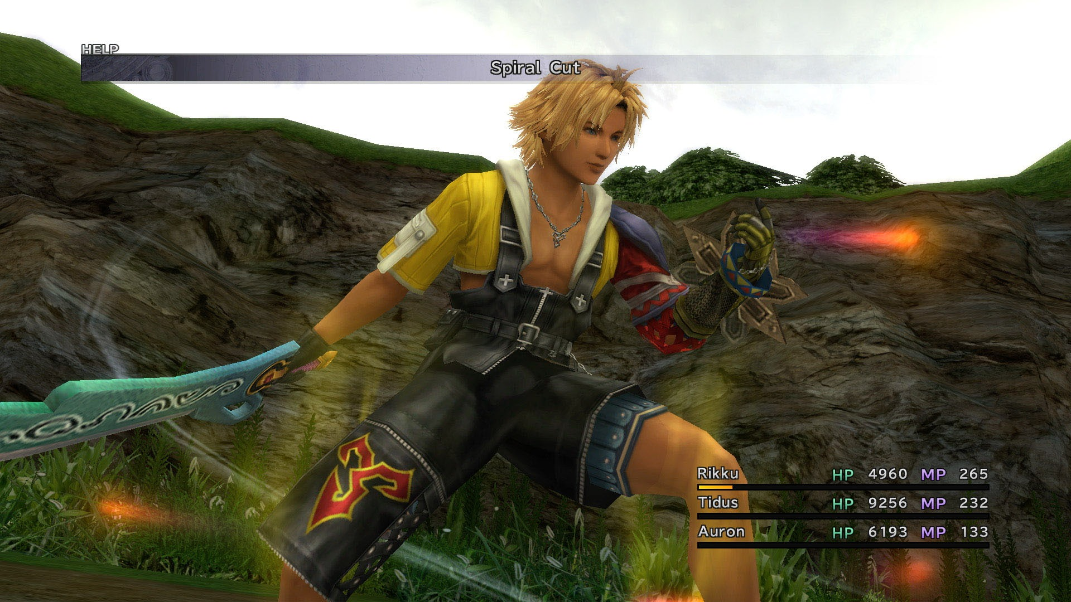
Faites progresser votre héros !
Affrontez les monstres du donjon pour améliorer les compétences de votre héros

Slide 5
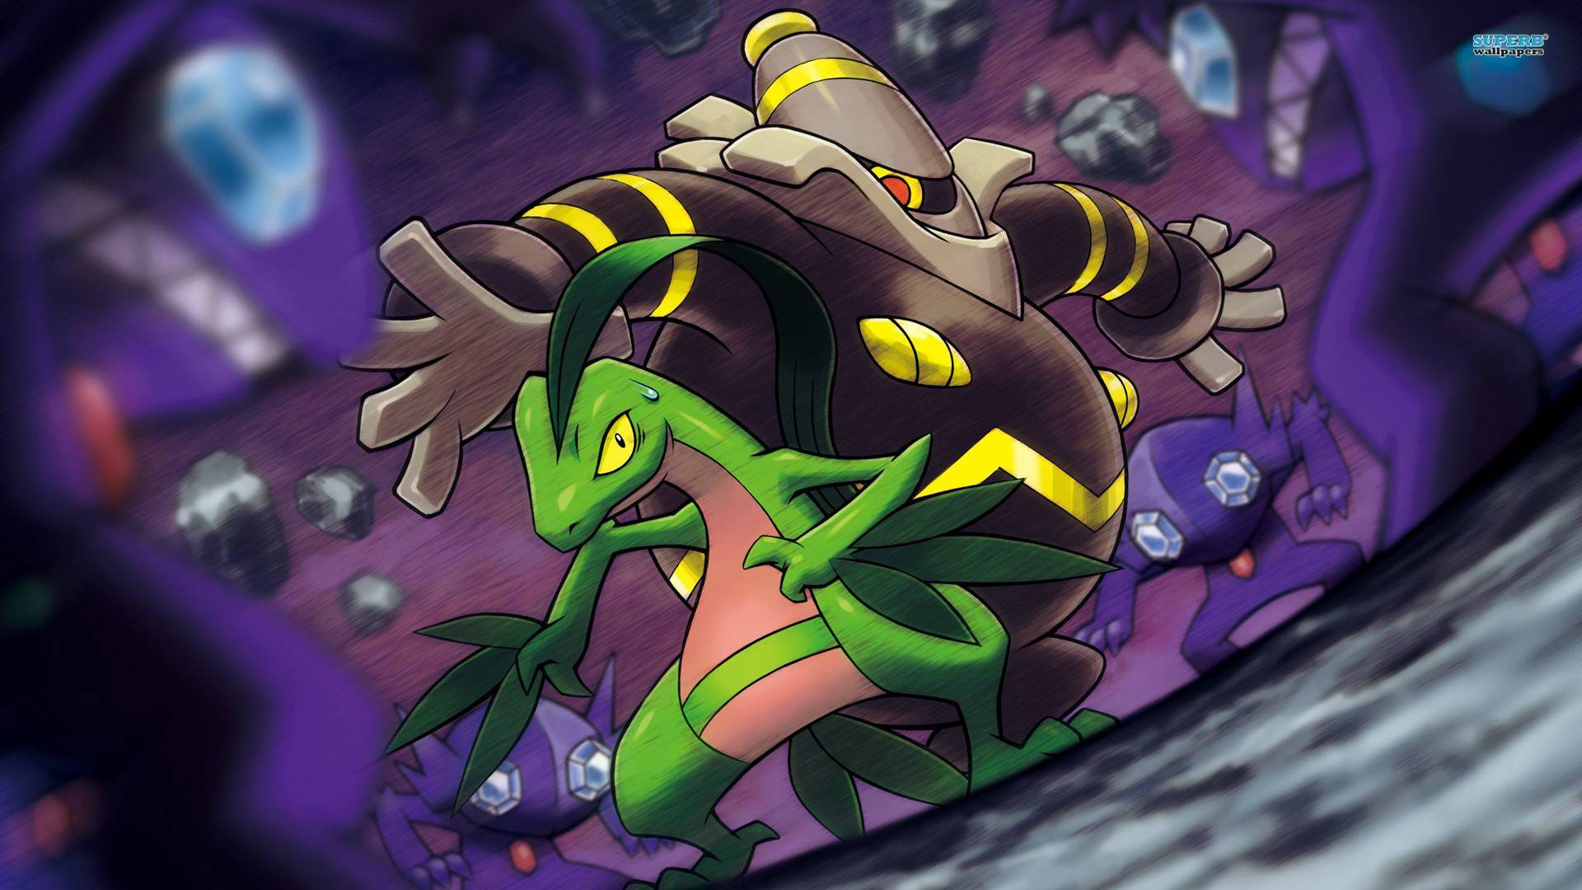
Une expérience unique à chaque partie !
Chaque donjon est généré aléatoirement, permettant une re-jouabilité presque infinie

Slide 6
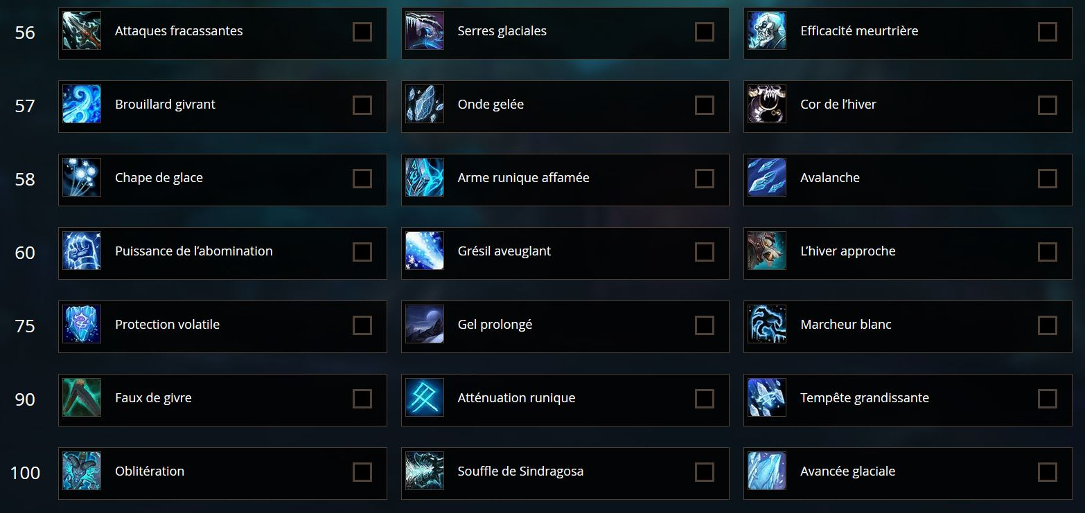
Développez vos compétences !
Obtenez de nouveaux pouvoirs grâce à l’arbre de talent de votre personnage

Slide 7
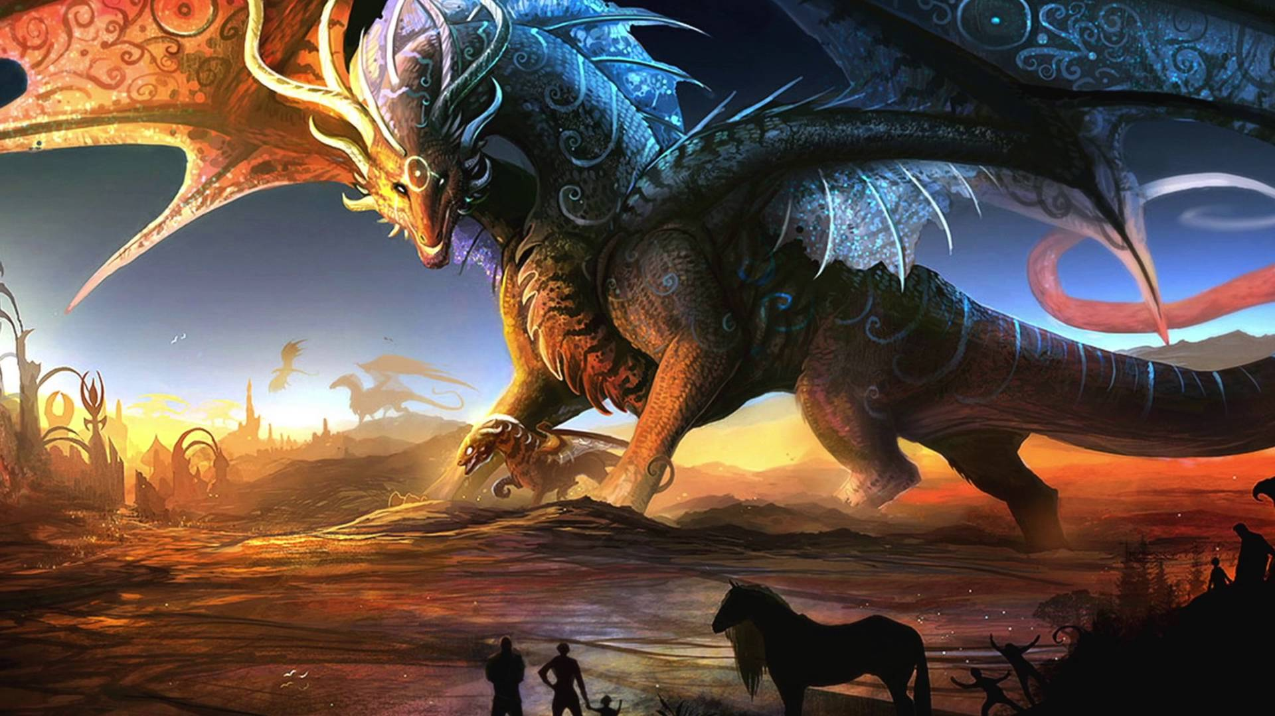
Terrassez les nombreux boss !
Tuez les serviteurs du néant et venez à bout de Ven’Quarr, le Corrupteur du Temps

Slide 8
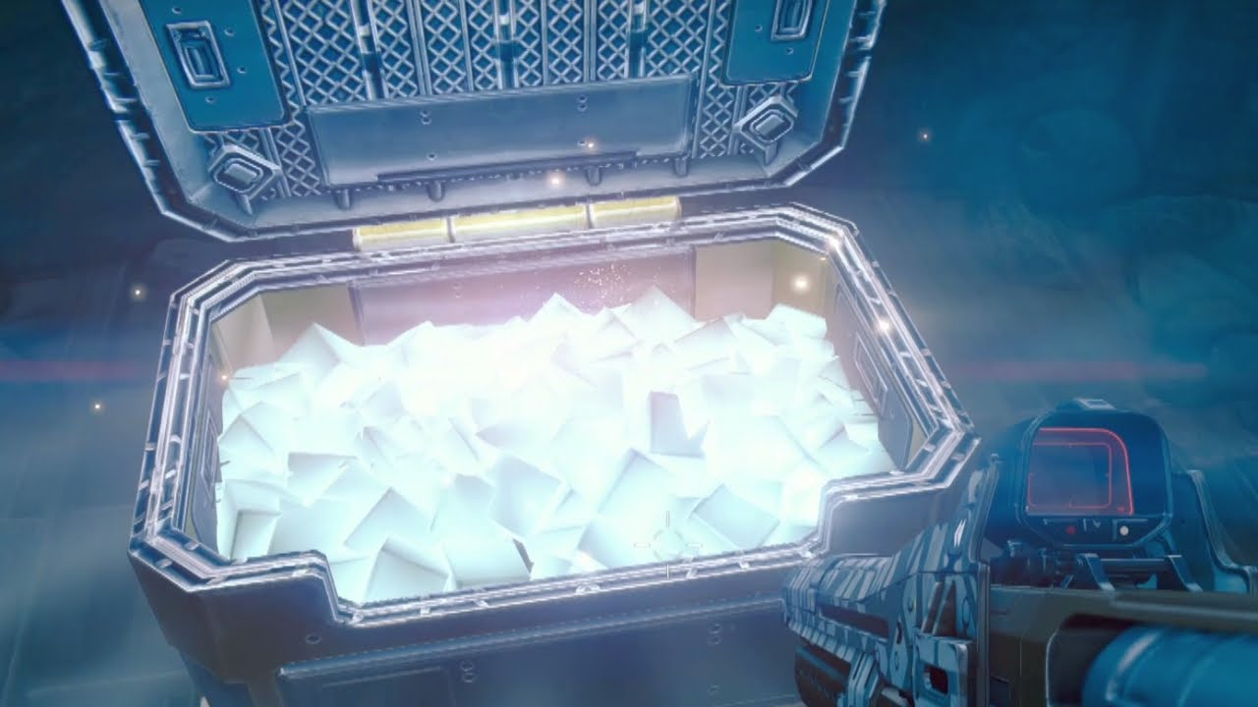
Amassez du butin !
Trouvez les trésors dans le donjon qui vous permettront de booster les caractéristiques de votre héros

Slide 9
Merci !
Questions ?

